Slide 1
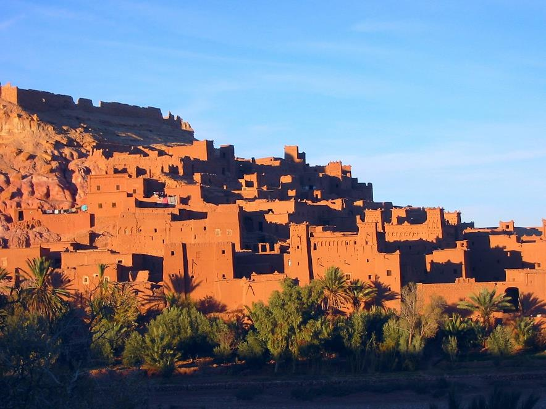
Aït-Ben-Haddou - Maroc

Slide 2
Aït Benhaddou ( arabe : آيت بن حدّو ) est un ighrem historique ou ksar (village fortifié) situé le long de l'ancienne route des caravanes entre le Sahara et Marrakech au Maroc . Il est considéré comme un excellent exemple d' architecture marocaine en terre cuite et est inscrit au patrimoine mondial de l'UNESCO depuis 1987.

Slide 3
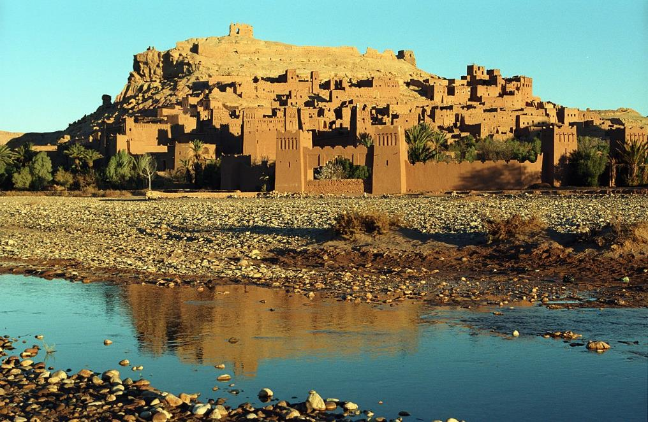
Aït Ben Haddou

Slide 4
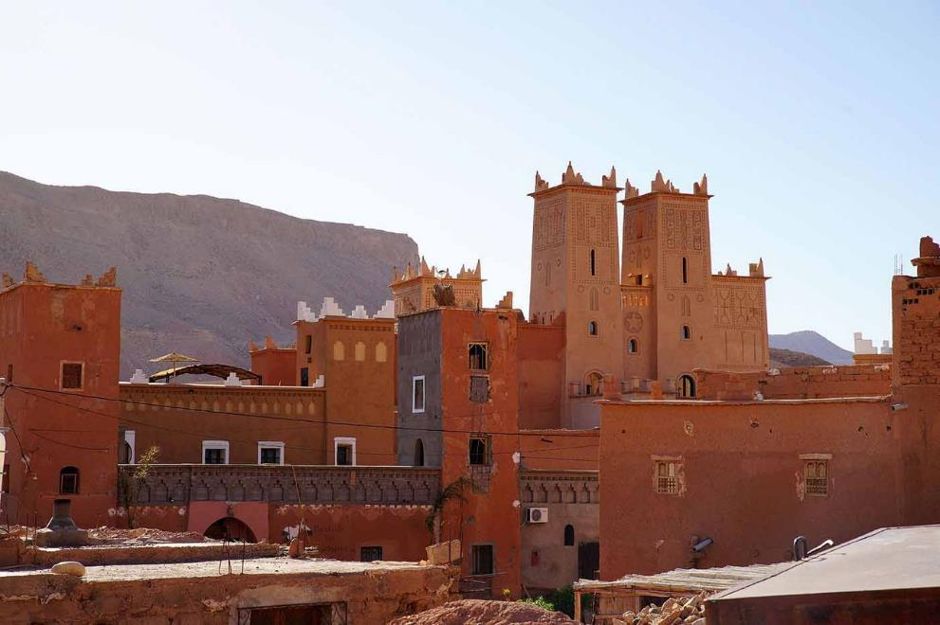

Slide 5
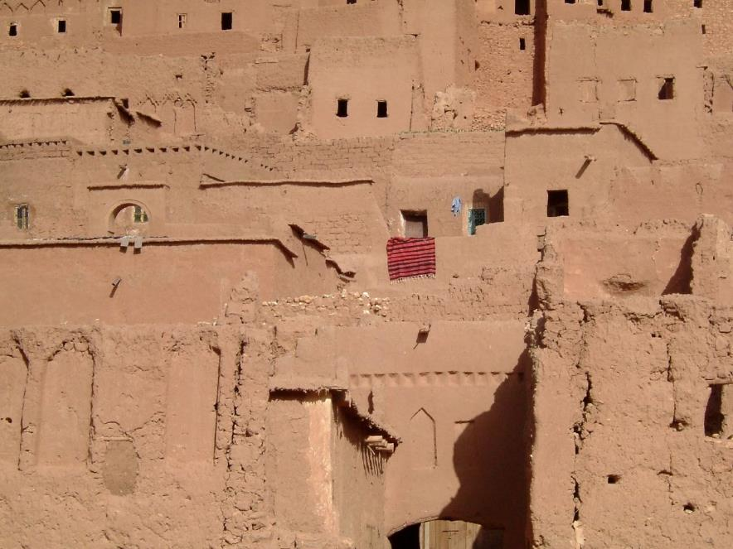
Aït Benhaddou

Slide 6
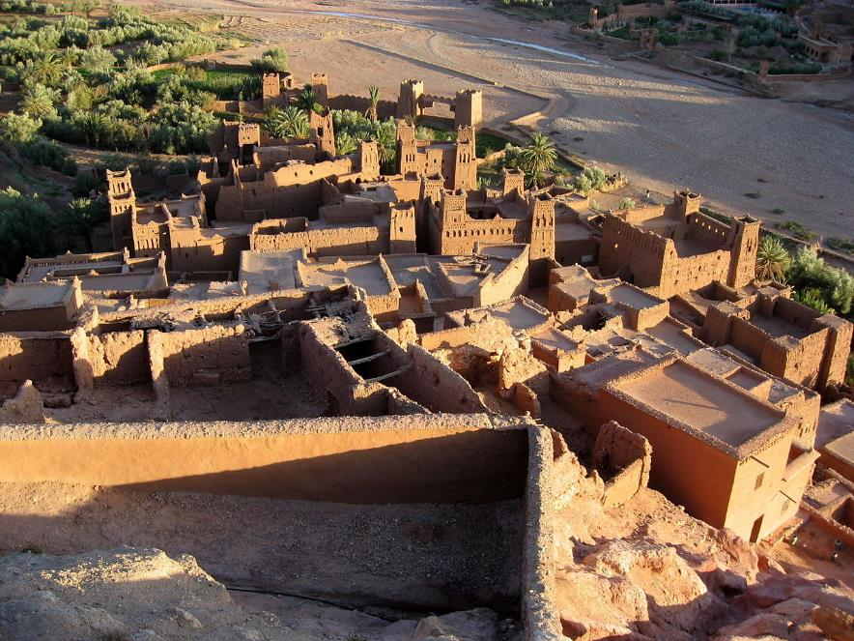
Aït Benhaddou

Slide 7
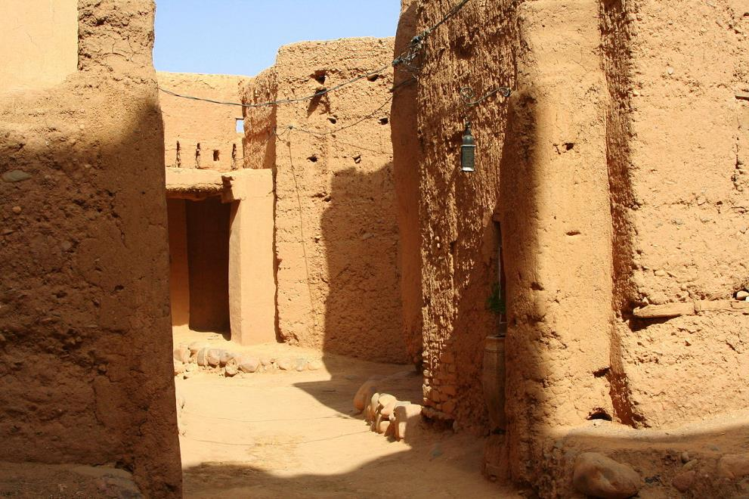
Aït Benhaddou

Slide 8
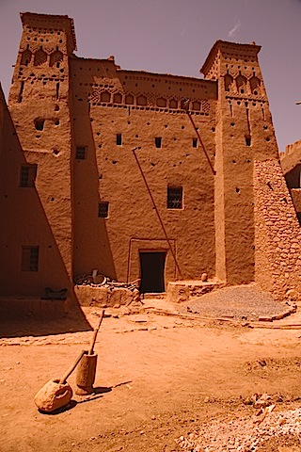

Slide 9
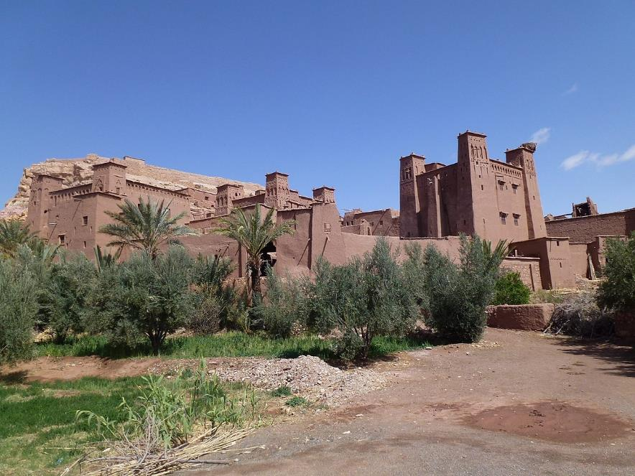

Slide 10
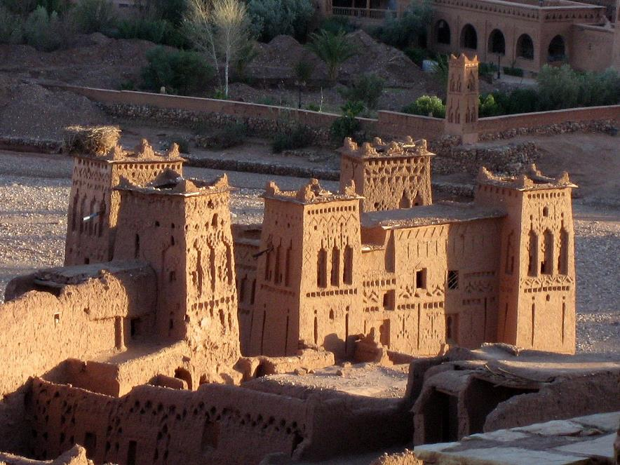

Slide 11
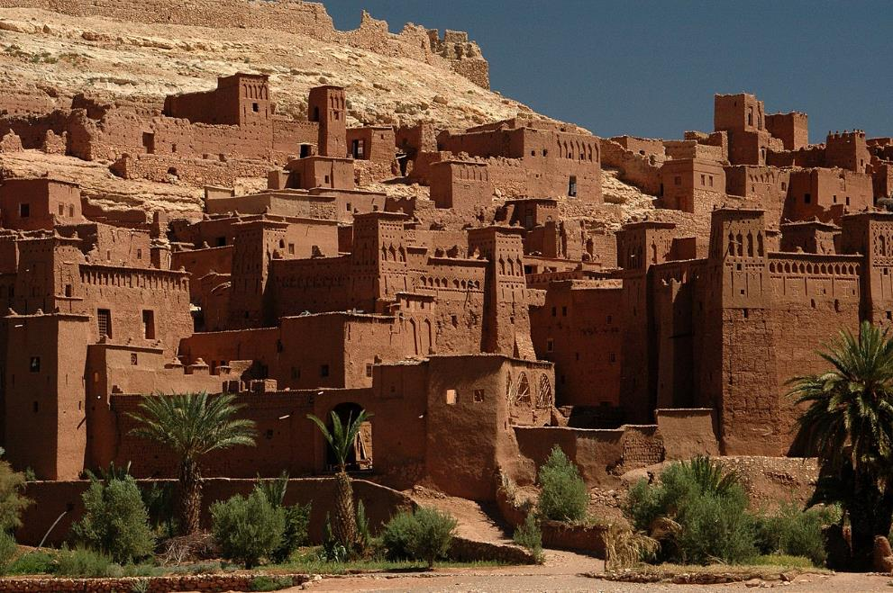
Dans un village reculé de la région de Ouarzazate

Slide 12
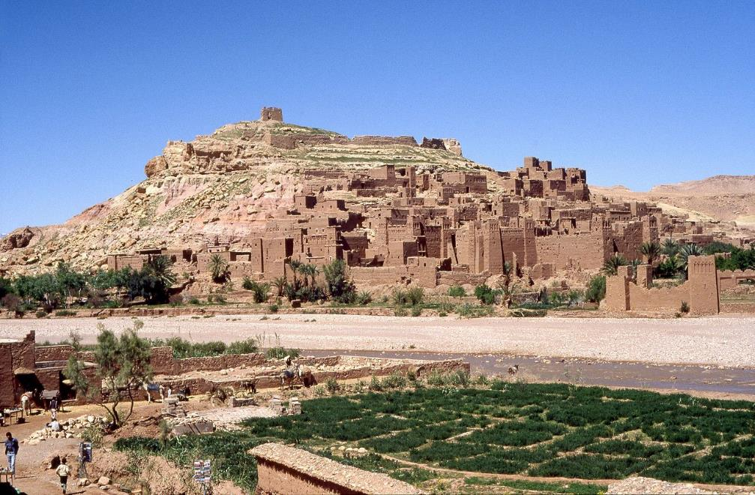

Slide 13
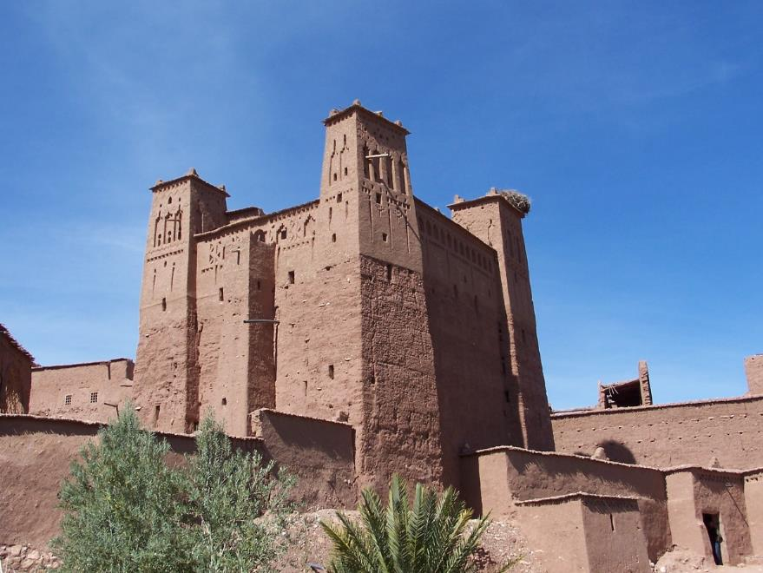
Une kasbah à ksar Aït Ben Haddou, préfecture de Ouarzazate, Maroc

Slide 14
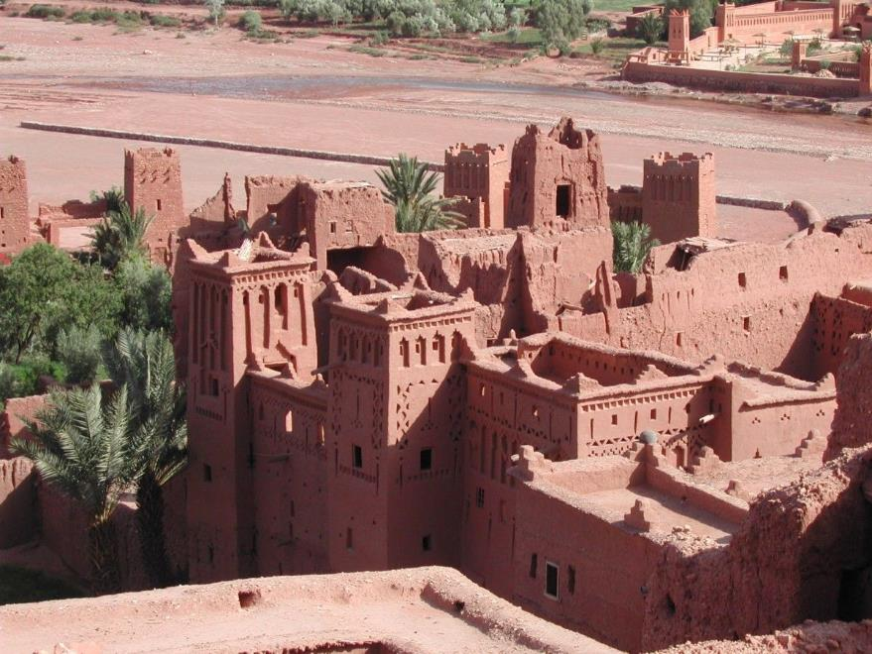
Ce site est inscrit au Patrimoine Mondial de l'UNESCO sous l'intitulé : Ksar of Ait-Ben-Haddou.

Slide 15
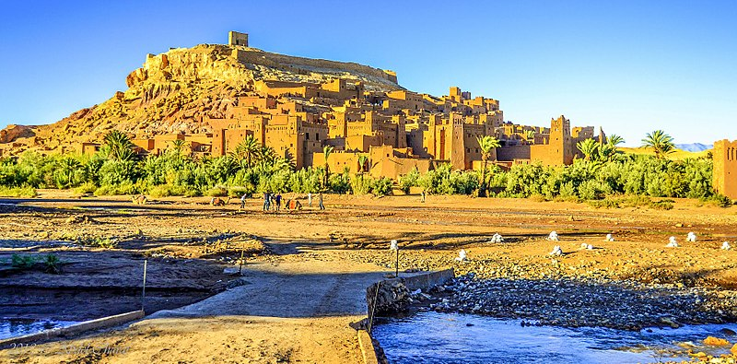
Kasbah de Ait Ben Haddou

Slide 16
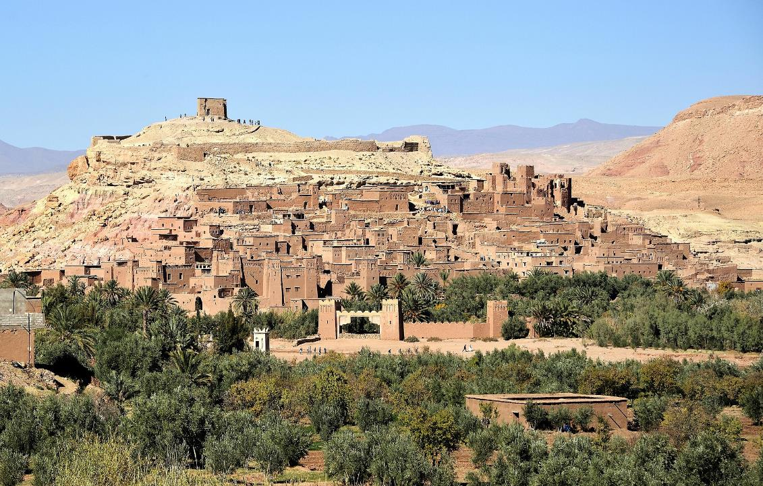

Slide 17
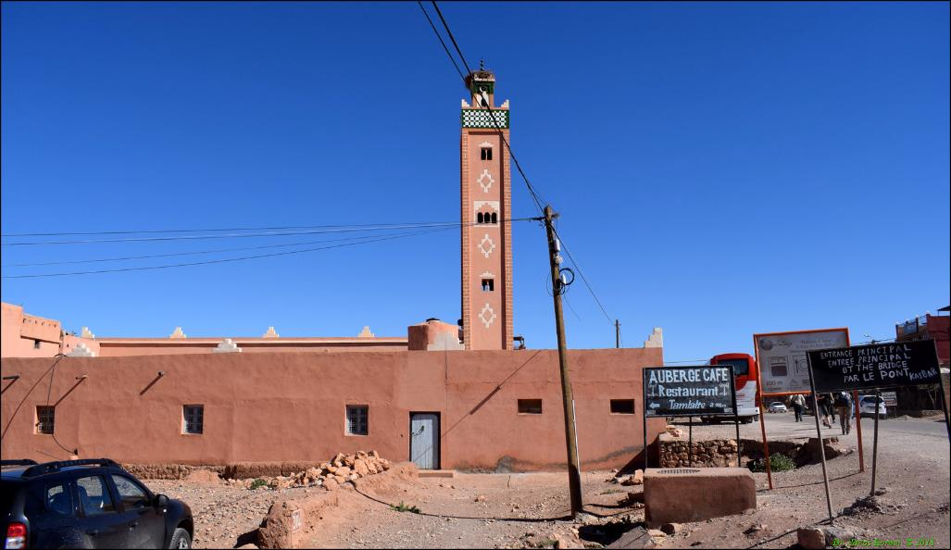
Mosquée dans le village moderne où vivent aujourd'hui la plupart des habitants, de l'autre côté de la vallée par rapport à l'ancien ksar

Slide 18
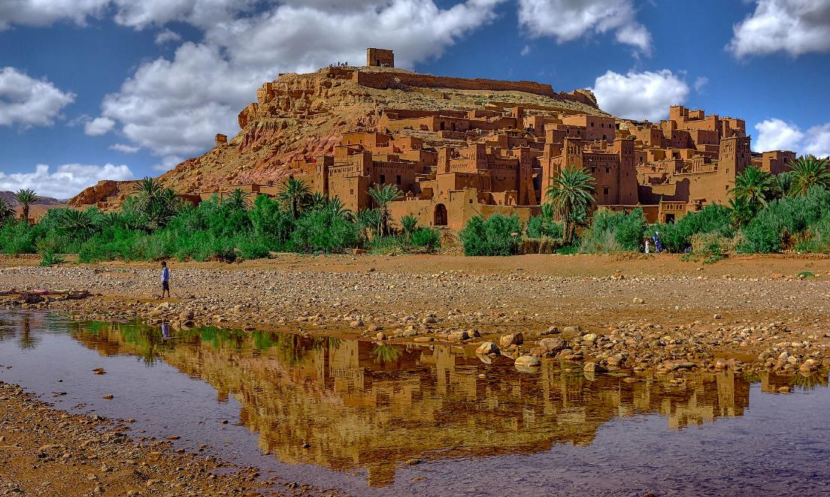
Kasbat ait hadou ouarzazat

Slide 19
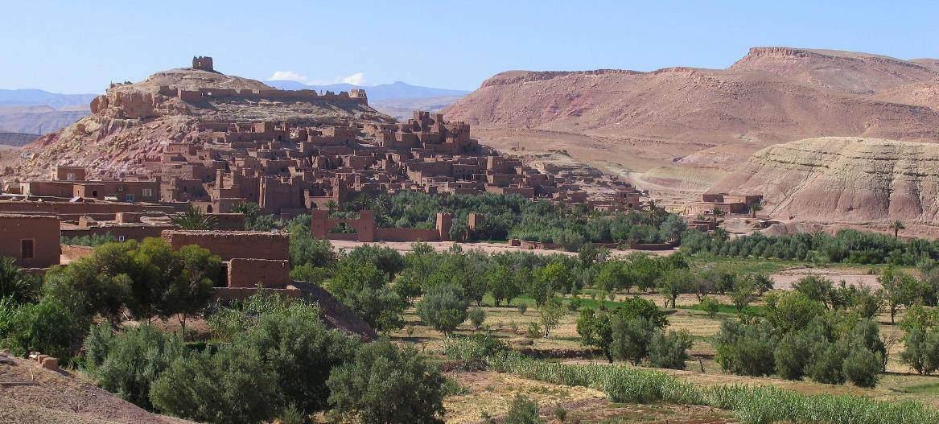
Aït Benhaddou

Slide 20
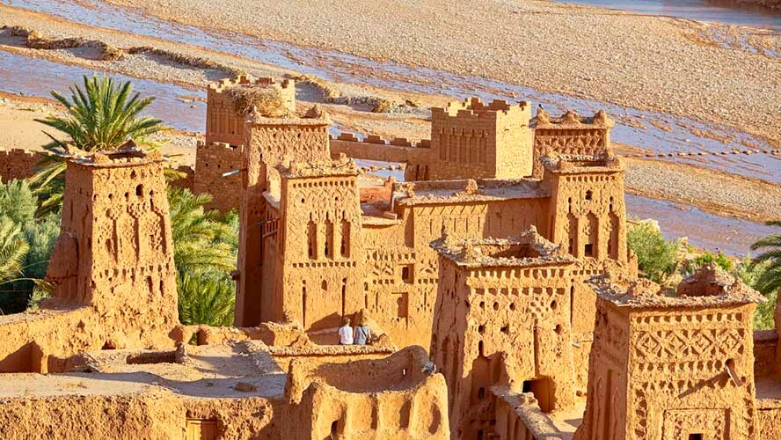
Aït Ben Haddou, le village le plus onirique du Maroc

Slide 21
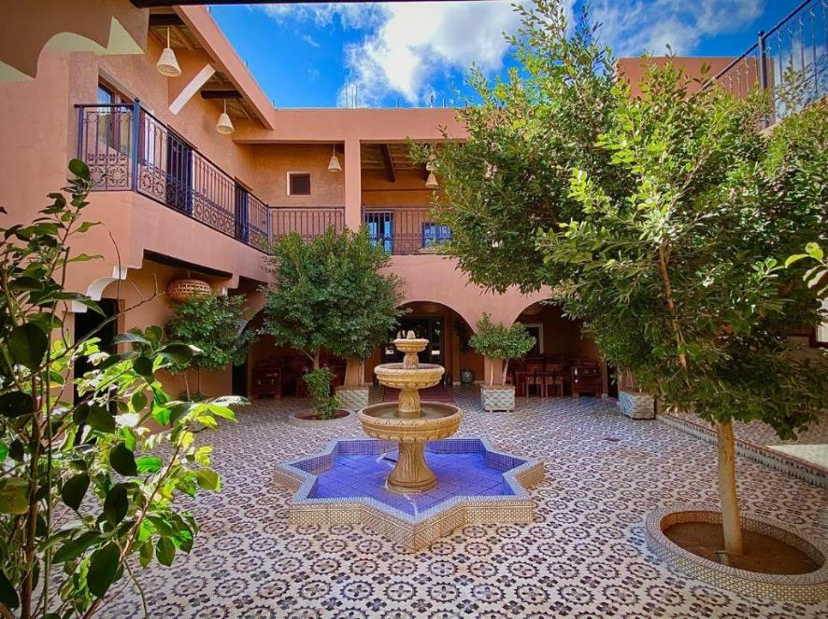

Slide 22
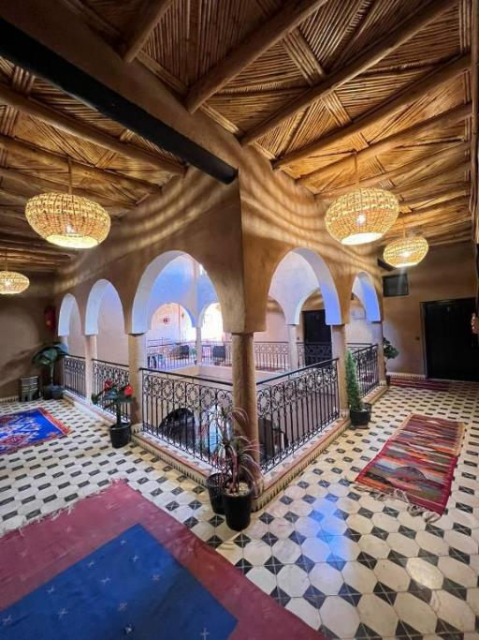

Slide 23
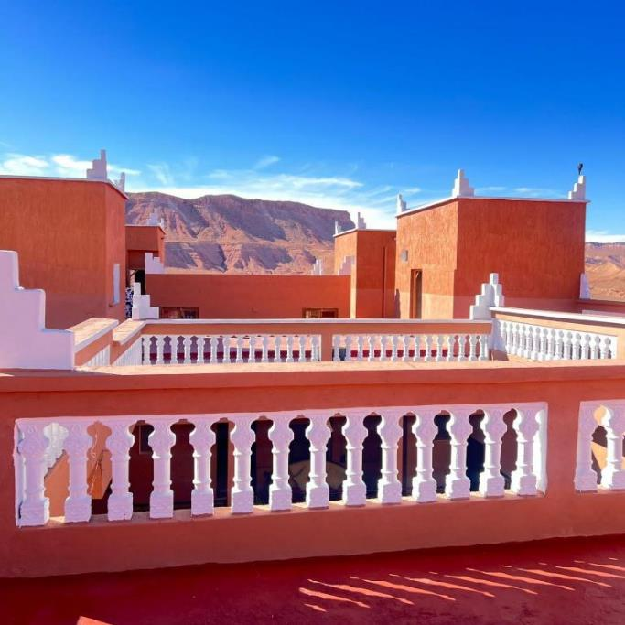

Slide 24
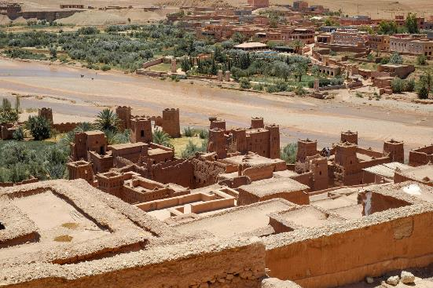
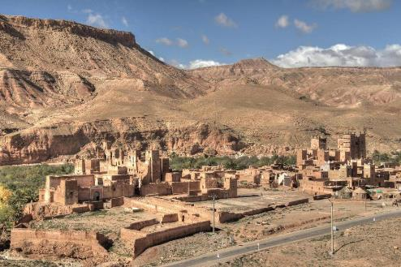

Slide 25
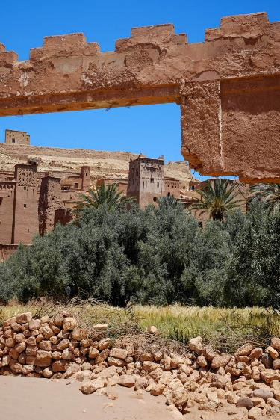
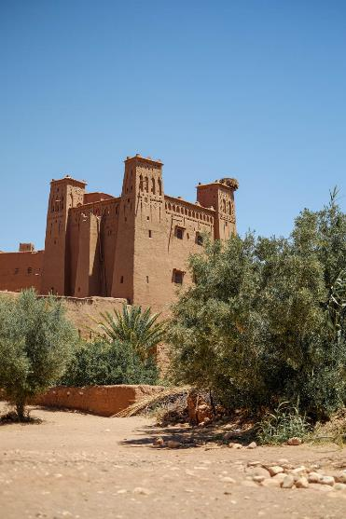

Slide 26
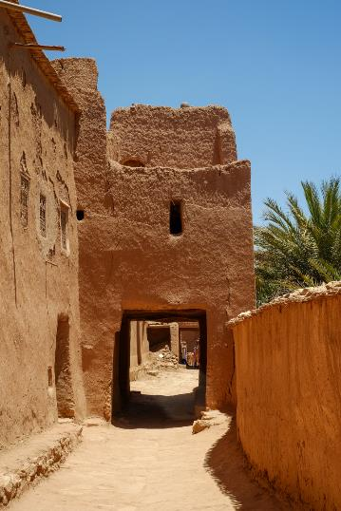
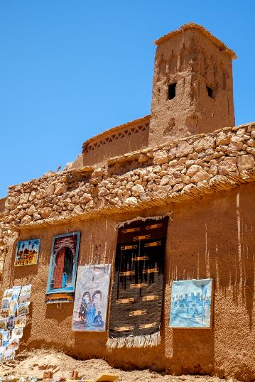

Slide 27
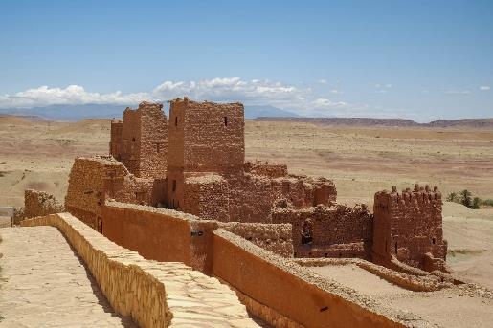
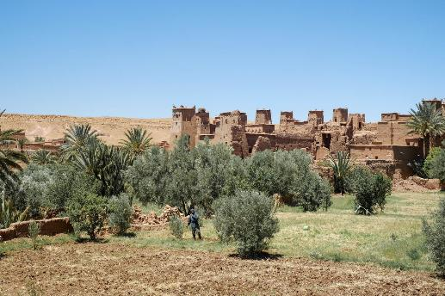

Slide 28
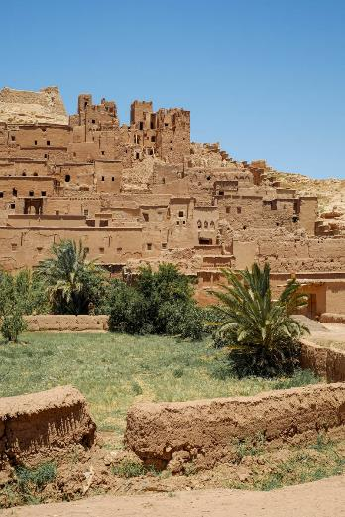
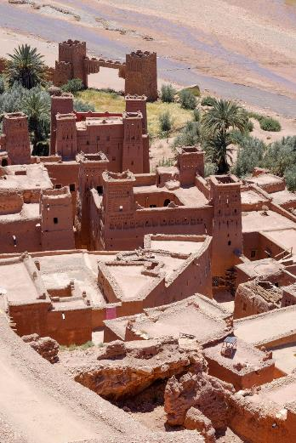

Slide 29
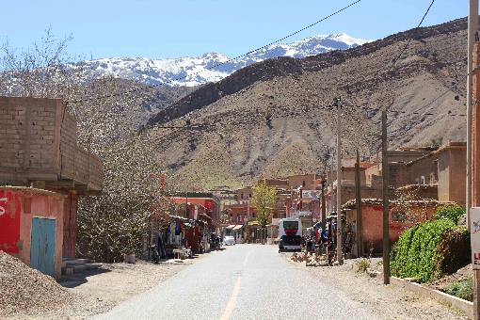
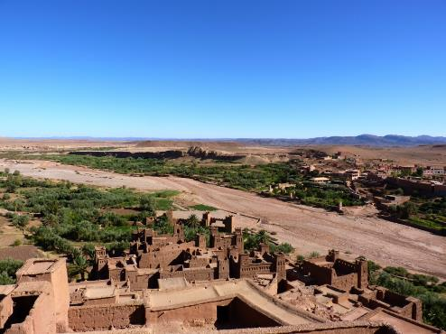

Slide 30
Lorient Vous A Présenté Aït Ben – Haddou - Maroc
Sur Une Suggestion De JackDidier
Les Images Et Le son Du Net
Merci De Votre Visite
Daniel

